Slide 1
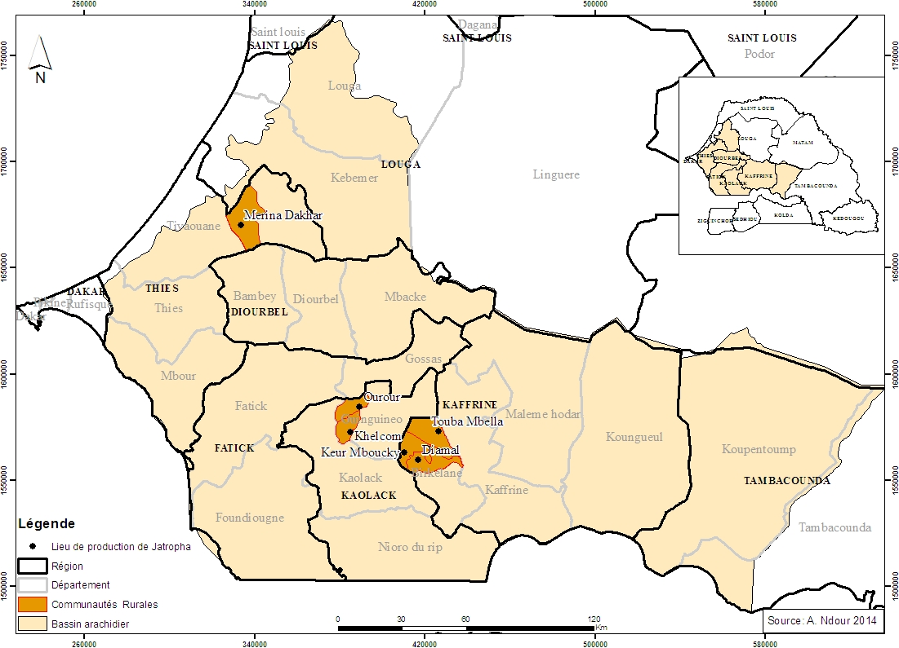
AMENAGEMENT DURABLE DU TERRITOIRE Chapitre II : Les acteurs et leurs rôles dans le territoire
UNIVERSITE ALIOUNE DIOP DE BAMBEY
« L’excellence est ma constance, l’éthique ma vertu »
Dr AMINATA NDOUR DIA
Spécialiste en Aménagement du territoire; géographie des ressources énergétiques
mai 2020

Slide 2
Objectifs
Connaissance
Acteurs clés pour le territoire
Comprendre
Les rôles des différents acteurs
Interactions des acteurs dans le territoire

Slide 3
Les acteurs et leurs rôles dans le territoire
Etat, un acteur de l’aménagement
Remarque: transfert de certaines des compétences à l’échelon local.
acteur principal
Joue un rôle majeur,
oriente les choix économiques( politiques programmes ou plan
But: développement des régions les plus pauvres (projet d'équipement)

Slide 4
Les acteurs et leurs rôles dans le territoire
L’Etat pour orienter les investissements vers les régions défavorisées décident d’accorder des subventions sous diverses formes. Ou freiner la croissance des régions développées par des contraintes
1. Politiques régionales de redistribution des activités : agir sur les localisations
ETAT
Subventions directes: 1) formation, 2) recherche, 3) achats d’équipement
Allègements fiscaux ( Taxes)
Réduction coût capital : 1) garanties de prêts 2) taux d’intérêt privilégiés
Entreprises
Source: Pr Amadou DIOP

Slide 5
Les acteurs et leurs rôles dans le territoire
ETAT
L’Etat pour lutter contre les disparités décident d’investir dans une région défavorisée en créant des équipements des infrastructures pour attirer les industries
Zone franche industrielle
2. Politiques de développement régional pour orienter les investissements

Slide 6
LE DEVELOPPEMENT LOCAL
Un développement qui s’appuie sur les dynamismes locaux pour assurer le développement . Un processus de développement amorcé par le milieu qui puisse déboucher sur une économie régionale prospère.
L’univers du développement économique local
Coopérations
Acteurs territoriaux : Etat, collectivités
Acteurs, sociaux économiques : Entreprises
PROJETS DE DEVELOPPEMENT LOCAL
=
Ensemble d’actions coordonnées créatrices d’activités, d’emplois de richesses
Source: www.ecole-management-normandie.fr

Slide 7
Les acteurs et leurs rôles dans le territoire
Les collectivités locales
Responsabilisées
Politiques de décentralisation
Mobilisation
populations
acteurs socio-économiques
Objectif
Mise en œuvre, à l’échelle locale, le développement
garantir de la cohérence de leur politique

Slide 8
Les acteurs et leurs rôles dans le territoire
La Société Civile
implique
gestion
conduite des actions
coopération décentralisée
privilégie une approche du développement de proximité

Slide 9
Les acteurs et leurs rôles dans le territoire
elles n’appartiennent pas aux structures de l’Etat,
les ONG forment plusieurs d’acteurs
Des acteurs socialement diversifiés:
organisations locales; des fédérations nationales
ou des réseaux internationaux
agissent pour le développement en dehors des structures de l’Etat

Slide 10
Les acteurs et leurs rôles dans le territoire
Les ONG
crise socio-économique
Plus fréquentes en milieux rural
Pourquoi?
Le désengagement les Etats a favorise des ONG au Sénégal,
Aussi, la gestion de l’aide au développement a également stimuler l’intervention des ONG

Slide 11
Conclusion
Existences d’une multitude d'acteurs
Des intérêts et rôles divergents
Etat un acteur Principal
Entretient des relations avec les autres acteurs
Ils jouent un rôle important dans la gestion du territoire

